Slide 1

УЧИМСЯ УЧИТЬСЯ В ВУЗЕ. алгоритм изучения дисциплин в межсессионный период
ИНСТИТУТ ЗАОЧНОГО ОБУЧЕНИЯ

Slide 2
Учимся учиться: алгоритм изучения дисциплин ОП
Выбор дисциплины
из учебного плана
к изучению
Ознакомление с перечнем рекомендованного учебного материала по выбранной дисциплине в Каталоге Учебно-
Методических Материалов
(КУММ)
1
2
Изучение
учебных материалов
по дисциплине
Выполнение
письменной работы
3
4

Slide 3

Выбор дисциплины из учебного плана к изучению
Учебный год разбит на два сессионных периода. Точные даты начала и окончания каждого сессионного периода регламентированы календарным учебным графиком на текущий учебный год. Общая продолжительность двух сессионных периодов составляет 40 дней.
В течение каждого сессионного периода студенты под руководством преподавателя осваивают учебный материал и проходят промежуточную аттестацию по дисциплинам.
В межсессионный период студенты самостоятельно изучают теоретический материал, выполняют письменные работы, участвуют в очных консультациях преподавателей.
Список дисциплин, закрепленных за предстоящим сессионным периодом, доводится методистом до сведения студентов по окончании текущего сессионного периода.

Slide 4
Выбор дисциплины из учебного плана к изучению
Знакомство с Рабочей программой дисциплины (см.КУММ) с целью понимания предмета, объекта изучения дисциплины и ознакомления с перечнем основной учебной литературы, рекомендуемой для изучения по дисциплине;
Изучение базовых учебников, рекомендованных преподавателем в Рабочей программе дисциплины из фондов Библиотечных электронных баз.
Изучение электронного дополнительного учебно-методического материала в ЭОС (на платформе Moodle)

Slide 5
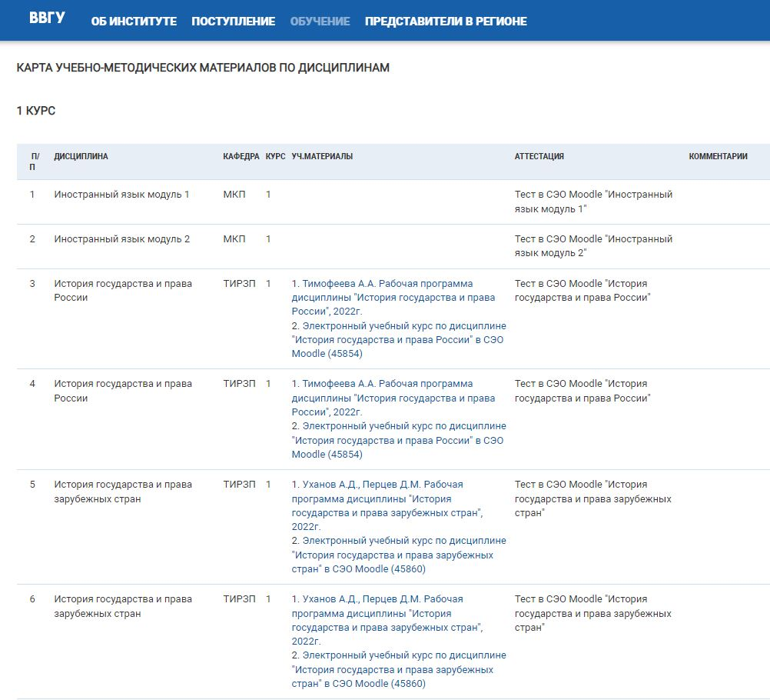
Выбор дисциплины из учебного плана к изучению
1. Сайт ИЗДО ->
Обучающимся ->
Учебно-методические материалы (КУММ)
Пример:
На примере направления
«юриспруденция»

Slide 6
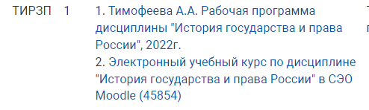
Выбор дисциплины из учебного плана к изучению ОП
Выбираем рабочую программу по дисциплине
Пример:
На примере направления «юриспруденция»
Рабочая программа по дисциплине отвечает на главные вопросы:
Какие темы дисциплины необходимо изучить
Какие учебно-методические материалы необходимо использовать для подготовки
Где взять учебные материалы

Slide 7
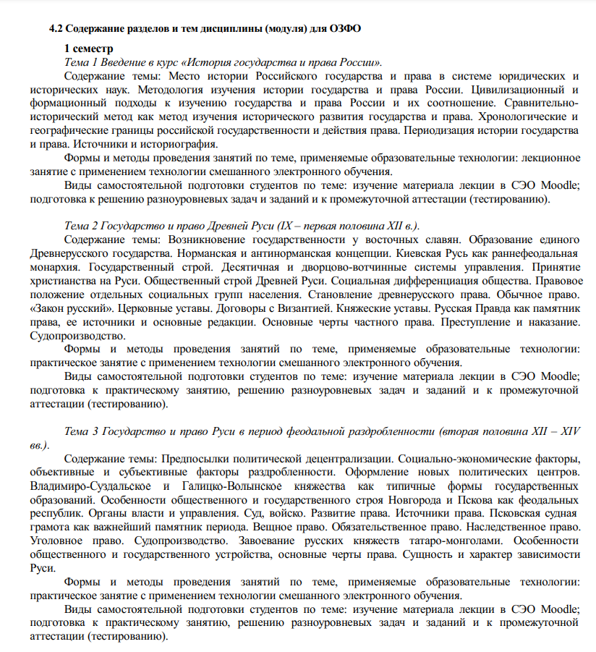
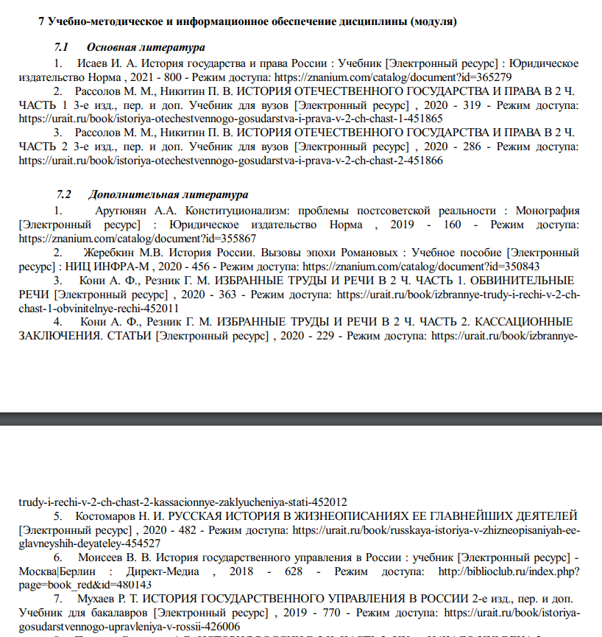
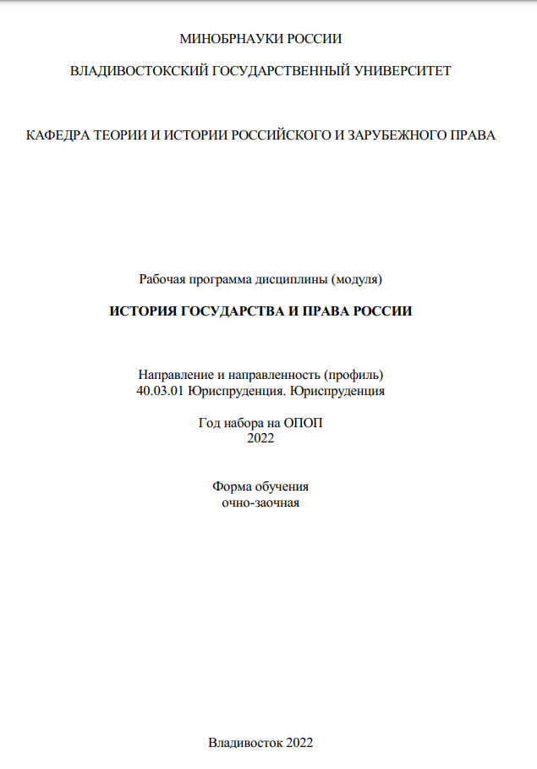
Выбор дисциплины из учебного плана к изучению ОП
рабочая программа по дисциплине
История государства и права россии
Темы для изучения
Список рекомендуемой литературы
На примере направления «юриспруденция»

Slide 8
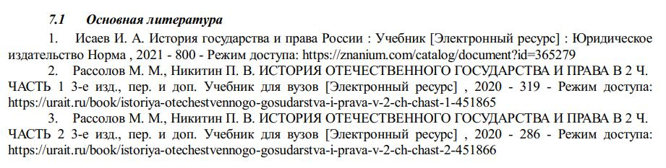
Список рекомендуемой литературы
Доступ к учебной литературе
На примере дисциплины
«история государства и права россии»
Все студенты ввгу имеют ПОЛНЫЙ доступ к российским электронным библиотекам:
Образовательная платформа «Юрайт»
Электронная библиотечная система ZNANIUM
ЭЛЕКТРОННАЯ БИБЛИОТЕЧНАЯ СИСТЕМА «УНИВЕРСИТЕТСКАЯ БИБЛИОТЕКА ОНЛАЙН»
ЭЛЕКТРОННО-БИБЛИОТЕЧНАЯ СИСТЕМА ИЗДАТЕЛЬСТВА «ЛАНЬ»
ЭЛЕКТРОННАЯ БИБЛИОТЕЧНАЯ СИСТЕМА «РУКОНТ»

Slide 9
Доступ ЭЛЕКТРОННЫМ ПОЛНОТЕКСТОВЫМ БИБЛИОТЕКАМ
ВОПРОСЫ РЕГИСТРАЦИИ
Для получения полного доступа к ресурсам полнотекстовых библиотек студенту ВВГУ необходимо пройти регистрацию в каждой из них.
Важно! Условия регистрации в каждой из библиотек отличаются, поэтому необходимо предварительно ознакомиться с правилами каждой из платформ.
Важно! Условия регистрации в каждой из библиотек отличаются, поэтому необходимо предварительно ознакомиться с правилами каждой из платформ https://lib.vvsu.ru/library/databases/.
По всем вопросам, связанных с доступом к внешним полнотекстовым библиотекам можно обращаться к сотруднику библиотеки Ни Анна Александровна anna.ni@vvsu.ru Тел. 240-42-49

Slide 10

Консультации
При выполнении контрольной или курсовой работы студент может столкнуться с проблемами ее выполнения. В этом случае можно прийти на очную консультацию к преподавателю в установленные расписанием часы.
Здесь можно ознакомиться с Графиком консультаций преподавателей.
При невозможности очного посещения необходимо обращаться с вопросами к своему курирующему методисту.

Slide 11
Прохождение промежуточной аттестации знаний по дисциплине

Slide 12

Готовимся к аттестации знаний: правила промежуточной аттестации
Виды промежуточной
аттестации знаний:
Зачет (З)
Экзамен (Э)
Дифференцированный зачет (ДЗ)
Информация о том,
какой именно вид
аттестации предусмотрен
по той или иной дисциплине,
указана в учебном плане.
Формы проведения
промежуточной аттестации:
Компьютерное тестирование
Письменная работа (например: контрольная работа, курсовой проект, отчет по практике, реферат)
Информация о форме
проведения аттестации по
дисциплине: компьютерное
тестирование (СЭО),
ПЗ (письменное задание)
доступна в КУММ.

Slide 13
Готовимся к аттестации знаний в форме письменной работы
1. ПРАВИЛА ОФОРМЛЕНИЯ
Письменные работы оформляются в строгом соответствии с СТО 1.005–2015 - Требования к оформлению текстовой части выпускных квалификационных работ, курсовых работ (проектов), рефератов, контрольных работ, отчетов по практикам, лабораторным работам. Образцы оформления титульных листов, письменных работ можно найти на сайте ИЗДО
2. СРОКИ ВЫПОЛНЕНИЯ
Выполнение и предоставление письменных работ (контрольных, рефератов, курсовых проектов) на проверку осуществляется в том семестре, за которым закреплена соответствующая дисциплина с промежуточной аттестацией в форме письменной работы.
При получении неудовлетворительной оценки, повторно письменная работа предоставляется на проверку в период, установленный для проведения повторной промежуточной аттестации.
Работы, оформленные с нарушением стандарта, возвращаются преподавателем на доработку без проверки содержания и оцениваются на «неудовлетворительно».
Отчеты по практикам предоставляются на проверку в недельный срок после окончания практики согласно календарному учебному графику.

Slide 14

Готовимся к аттестации знаний в форме письменной работы
3. УСЛОВИЯ ПРЕДСТАВЛЕНИЯ
Письменные работы высылаются по адресу - 690014, г. Владивосток, ул. Гоголя 41 в ауд.1221, ОЗОДТ ИЗДО, либо предъявляются лично в ауд. 1221. (главный корпус ВВГУ).
4.ИНФОРМАЦИЯ ОБ ОЦЕНКЕ
Результат аттестации по итогам проверки преподавателем контрольной, курсовой работы, или отчета по практике можно узнать в Личном кабинете, не ранее, чем через 1 месяц после сдачи работы на проверку.

Slide 15
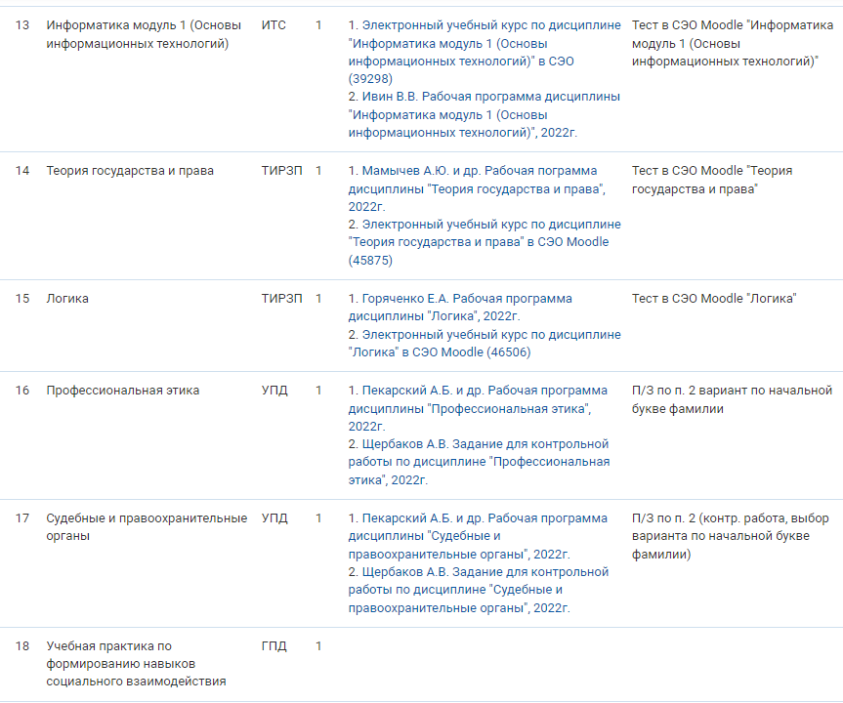
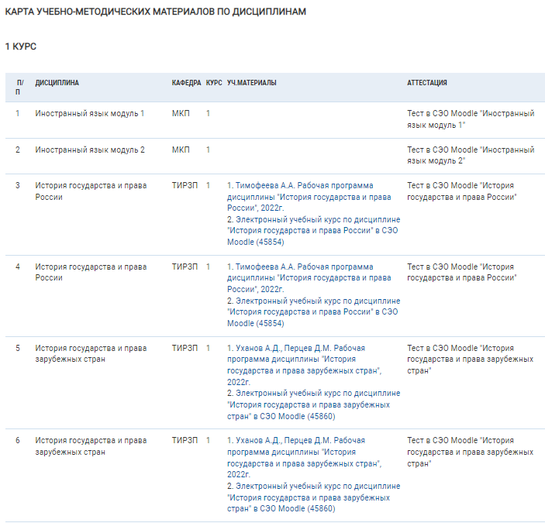
Готовимся к аттестации знаний в форме письменной работы
4
ПРИМЕР ВЫБОРА ВАРИАНТА
Выполняем
письменную работу
Внимание! При работе со смартфона рекомендуется насильно обновить страницу браузера, дописав в
адресной строке …/nocache. Пример: https://izdo.vvsu.ru/education/kumm/vdbyp-22/nocache
2
5
В таблице КУММ в столбце Итоговая аттестация определяем, что аттестация по дисциплине осуществляется в форме письменной работы (П/З).
Оформляем письменную работу согласно требованиям стандарта ВВГУ.
3
В скачанном ранее учебном материале Задания для контрольных работ «Судебные и правоохранительные органы» выбираем вариант контрольного задания согласно начальной букве фамилии студента.
1. Сайт ИЗДО ->
Обучающимся ->
Учебно-методические материалы
1
Выберем в карте Учебно-методических материалов, например, дисциплину «Судебные и правоохранительные органы»

Slide 16
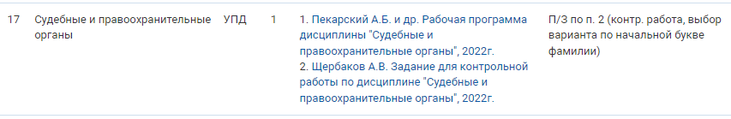
Готовимся к аттестации знаний в форме письменной работы
ПРИМЕР ВЫБОРА ВАРИАНТА
Внимание! При работе со смартфона рекомендуется насильно обновить страницу браузера, дописав в
адресной строке …/nocache. Пример: https://izdo.vvsu.ru/education/kumm/vdbyp-22/nocache
2
В таблице КУММ в столбце Итоговая аттестация определяем, что аттестация по дисциплине осуществляется в форме письменной работы (П/З).
3
4
5
Скачиваем файл
Задания для контрольной
Работы по дисциплине
Открыв файл, определяем, что
выбор варианта контрольного
задания осуществляется
согласно начальной букве
фамилии студента.
Выполняем и оформляем письменную работу согласно требованиям стандарта ВВГУ.

Slide 17
Готовимся к аттестации знаний в форме письменной работы
2
В таблице КУММ в столбце Итоговая аттестация определяем, что аттестация по дисциплине осуществляется в форме письменной работы (П/З).
3
4
5
Открываем файл
Задания для контрольной
Работы по дисциплине
В файле Задания, определяем, что выбор варианта контрольного задания осуществляется согласно начальной букве фамилии студента.
Выполняем и оформляем письменную работу согласно требованиям стандарта ВВГУ.

Slide 18
Готовимся к аттестации знаний в форме письменной работы
2
В таблице КУММ в столбце Итоговая аттестация определяем, что аттестация по дисциплине осуществляется в форме письменной работы (П/З).
3
4
5
Скачиваем файл
Задания для контрольной
Работы по дисциплине
Открыв файл, определяем, что
выбор варианта контрольного
задания осуществляется
согласно начальной букве
фамилии студента.
Выполняем и оформляем письменную работу согласно требованиям стандарта ВВГУ.

Slide 19
Готовимся к аттестации знаний в форме письменной работы
ПРИМЕР ВЫБОРА ВАРИАНТА
Внимание! При работе со смартфона рекомендуется насильно обновить страницу браузера, дописав в
адресной строке …/nocache. Пример: https://izdo.vvsu.ru/education/kumm/vdbyp-22/nocache
2
В таблице КУММ в столбце Итоговая аттестация определяем, что аттестация по дисциплине осуществляется в форме письменной работы (П/З).
3
4
5
Скачиваем файл
Задания для контрольной
Работы по дисциплине
Открыв файл, определяем, что
выбор варианта контрольного
задания осуществляется
согласно начальной букве
фамилии студента.
Выполняем и оформляем письменную работу согласно требованиям стандарта ВВГУ.

Slide 20
Готовимся к аттестации знаний в форме письменной работы
Правила оформления
Письменные работы оформляются в строгом соответствии с СТО 1.005–2015 - Требования к оформлению текстовой части выпускных квалификационных работ, курсовых работ (проектов), рефератов, контрольных работ, отчетов по практикам, лабораторным работам. Образцы оформления титульных листов, письменных работ можно найти на сайте ИЗДО: https://izdo.vvsu.ru/students/uchebmetod/vo/
ВНИМАНИЕ! Работы, оформленные с нарушением стандарта, возвращаются преподавателем на доработку без проверки содержания и оцениваются на «неудовлетворительно»
Сроки выполнения
Письменные работы (контрольные и курсовые работы) предоставляются на проверку за две недели до начала сессионного периода, за которым закреплена соответствующая дисциплина с текущей аттестацией в форме письменной работы.
Условия представления
Письменные работы предъявляются лично в ауд. 1221, ОЗОДТ, или высылаются по адресу: 690014, г. Владивосток, ул. Гоголя 41, ауд.1221

Slide 21
Готовимся к аттестации знаний
ПРАВИЛА АТТЕСТАЦИИ
Периоды прохождения в соответствии с периодами экзаменационно-лабораторной сессии, установленными календарным учебным графиком
Пересдача положительно аттестованных дисциплин – не допускается. Студенту предоставляется возможность не более двух пересдач дисциплин, ранее аттестованных на «неудовлетворительно».
Аттестация по дисциплине проходит в соответствии с расписанием. Формат аттестации определяется преподавателем (устно или компьютерное тестирование). Доступ в компьютерному тестированию осуществляется в Электронной обучающей среде ВВГУ(на платформе Moodle) https://eos.vvsu.ru/
Результат аттестации по итогам тестирования автоматически отображается в разделе Успеваемость Личного кабинета на следующие сутки.

Slide 22

Готовимся к аттестации знаний
УСЛОВИЯ ДОПУСКА К АТТЕСТАЦИИ
ПО ДИСЦИПЛИНАМ ТЕКУЩЕГО КУРСА
Отсутствие академических задолженностей за предыдущие курсы (для студентов второго и последующих курсов).
Выполнение обязательных промежуточных видов работ (например, контрольной работы), предусмотренных учебным планом по дисциплине.
Отсутствие финансового долга по договору об оказании платных образовательных услуг (информация о состоянии баланса лицевого счета доступна в Личном кабинете).

Slide 23
Аттестация знаний в форме компьютерного тестирования АТТЕСТАЦИЯ. АЛГОРИТМ ДЕЙСТВИЙ
Ознакомление с Инструкцией по техническому сопровождению СЭО
Сайт ВВГУ
Переход в раздел Обучающимся -> подраздел Ресурсы ->
Электронное обучение
1
2
Авторизация в СЭО (ввод логина и пароля)
Выбор дисциплины Аттестация
по дисциплине
3
4

Slide 24

Аттестация знаний в форме компьютерного тестирования в ЭОС
Экзамены/Зачеты студентов проходят в период промежуточной аттестации указанные в Графике учебного процесса.
Предполагается, что к этому периоду, студент изучил теоретический материал, указанный в Рабочей программе, а также выполнил необходимые письменные задания (если есть).
Аттестация знаний в форме компьютерного тестирования проводится в Электронной Образовательной Среде (ЭОС) ВВГУ.
Адрес ресурса: https://eos.vvsu.ru

Slide 25
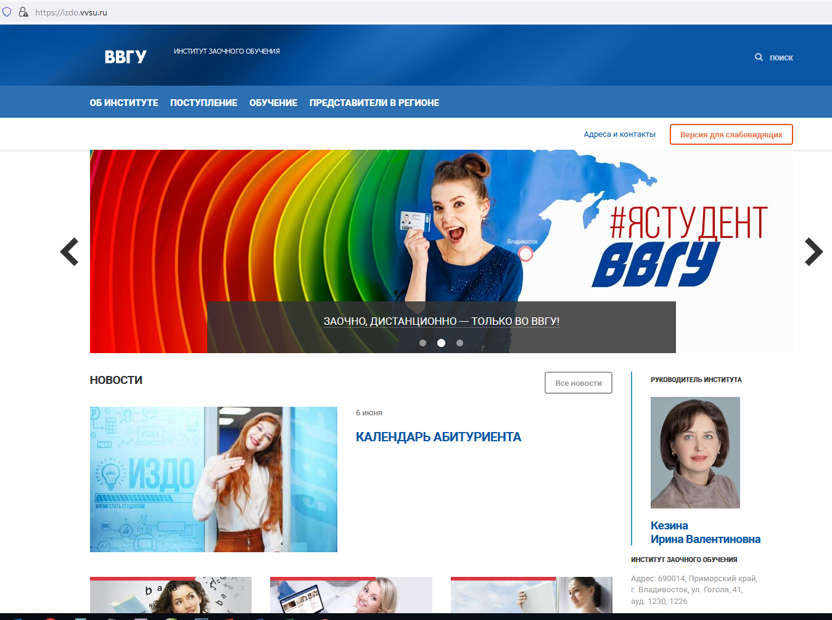

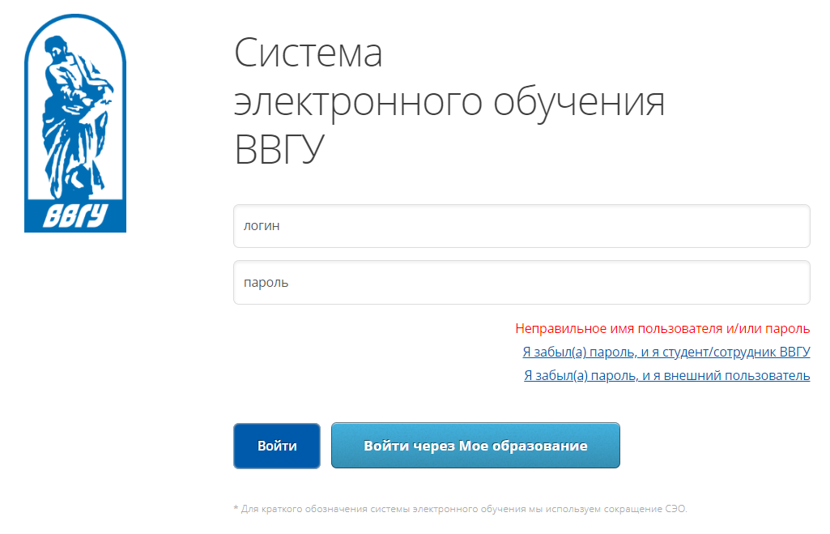
Аттестация знаний в форме компьютерного тестирования в ЭОС
https://eos.vvsu.ru
САЙТ ИЗДО раздел Обучение
ИНФОРМАЦИОННЫЕ РЕСУРСЫ ВВГУ
Система электронного обучения

Slide 26
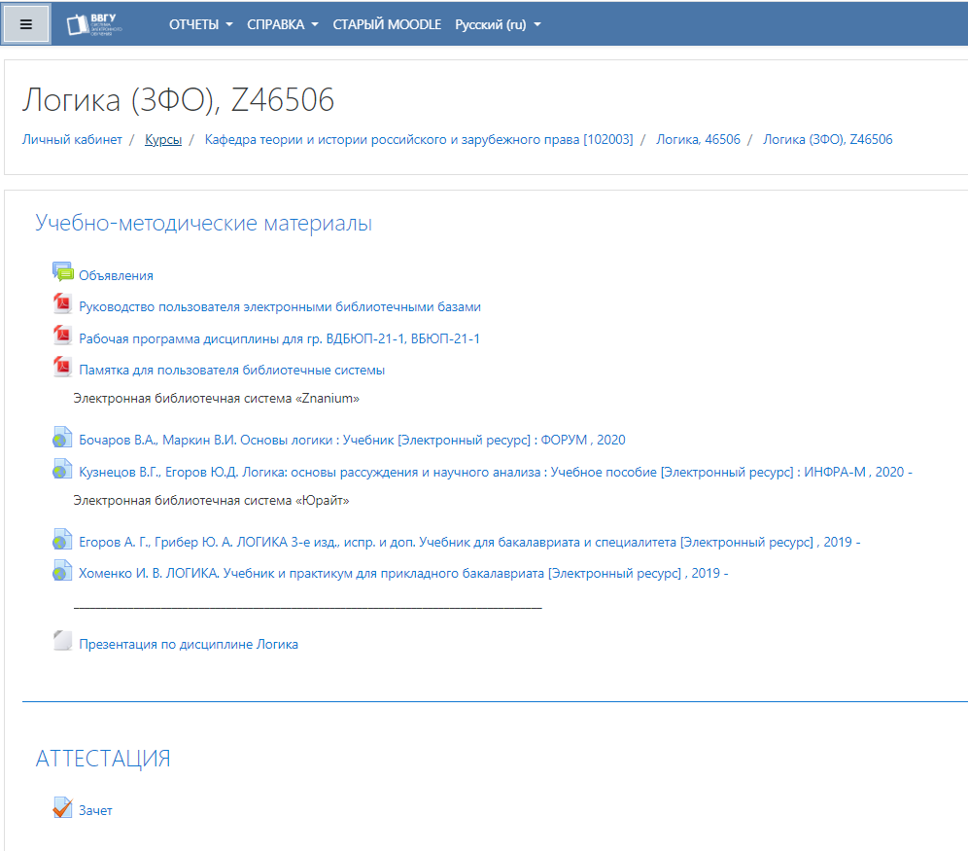
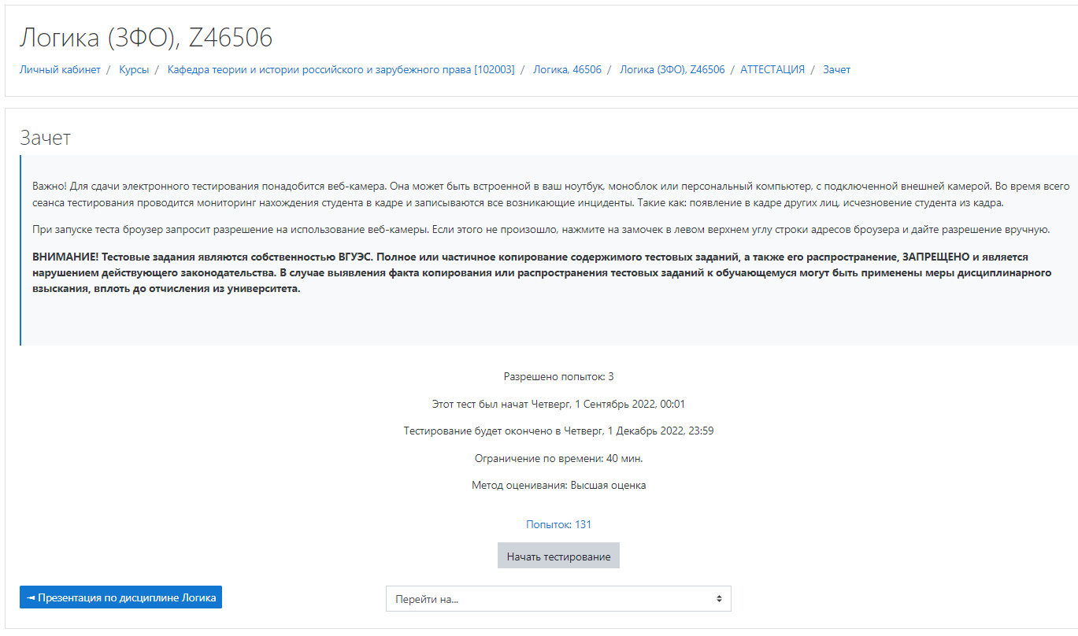
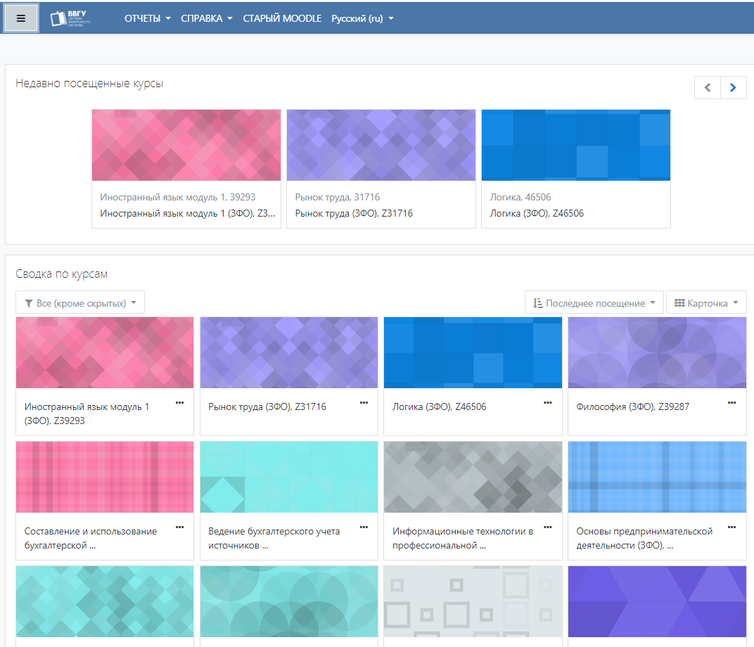
Аттестация знаний в форме компьютерного тестирования в ЭОС
https://eos.vvsu.ru
Ввести Логин/Пароль
Выбрать дисциплину
Найти раздел Аттестация
и выбрать ссылку «Экзамен» или «Зачет»
Smirnov_OG
*************
Начать тестирование

Slide 27
Готовимся к аттестации знаний в форме компьютерного тестирования
ПРОХОЖДЕНИЕ ПРОМЕЖУТОЧНОЙ АТТЕСТАЦИИ ЗНАНИЙ ПО ДИСЦИПЛИНЕ
Для оценки знаний студентов заочной и очно-заочной формы обучения с применением ДОТ установлено следующее соответствие количества правильных ответов в тесте (из расчета 30 вопросов в тесте) и оценочной шкалы:
Количество правильных ответов | Оценка
0 – 14 | Неудовлетворительно
15 – 21 | Удовлетворительно
22 – 27 | Хорошо
28 – 30 | Отлично

Slide 28

Готовимся к аттестации знаний в форме компьютерного тестирования
ПОВТОРНАЯ ПРОМЕЖУТОЧНАЯ АТТЕСТАЦИЯ
При получении оценки «Неудовлетворительно», студент может пересдать только в установленные периоды повторной аттестации. График проведения такой аттестации публикуется на сайте в разделе Промежуточная аттестация, а также высылается Оповещением в Личный кабинет студента.
Результаты аттестаций с оценками «Удовлетворительно» и «Хорошо» считаются положительными и не пересдаются.

Slide 29

Учимся учиться ( краткий алгоритм )
1. Выбрать дисциплину для изучения в Рабочем плане
2. Открыть Рабочую программу по выбранной дисциплине и ознакомиться с изучаемыми темами
3. Приступить к изучению основной литературы, рекомендуемой в разделе «Учебно-методическое и информационное обеспечение дисциплины» Рабочей программы.
4. При возникновении проблем при изучении теоретического материала или выполнении письменной работы получить консультацию, обратившись с вопросом к преподавателю по электронной почте или очно в часы консультаций, указанных на сайте ИЗДО
5. В период проведения промежуточной аттестации пройти аттестацию в устном формате или в форме компьютерного тестирования в ЭОС ВВГУ. При неудовлетворительном результате, подготовиться и пересдать в установленные сроки проведения повторной аттестации.
6. Выбрать следующую дисциплину для изучения

Slide 30
Основные правила обучения во ВВГУ
Соблюдайте предусмотренные УП и календарным учебным графиком сроки освоения ОП. Аттестация по дисциплинам текущего курса должна быть пройдена в пределах (не ранее и не позже) соответствующего года обучения;
Соблюдайте логику и последовательность освоения дисциплин ОП. Не допускается «перепрыгивать» с курса на курс, приступать к изучению дисциплин старших курсов до момента положительной аттестации по всем дисциплинам текущего курса обучения.
Соблюдайте предусмотренные календарным учебным графиком и ИУП виды, сроки и периоды прохождения практик.
Мы рассказали Вам об основных правилах освоения образовательной программы в вузе, их соблюдение - Ваша персональная ответственность и Ваши 30% успеха. Залог оставшихся 70% - в желании и умении обрабатывать большие массивы учебной информации.
До новых встреч, будущие выпускники ВВГУ!
С уважением, руководитель ИЗДО ВВГУ Кезина И.В.

